Slide 1
빅데이터 플랫폼 요구사항 분석
김용선

Slide 2
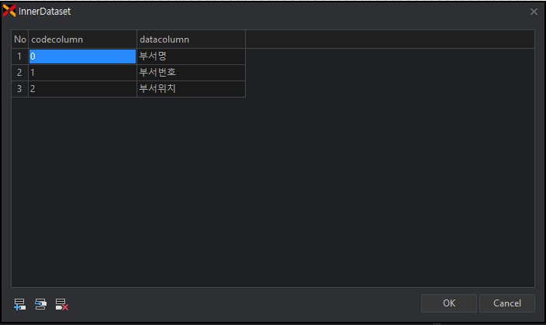
Nexacro combobox의 dataset 설정

Slide 3
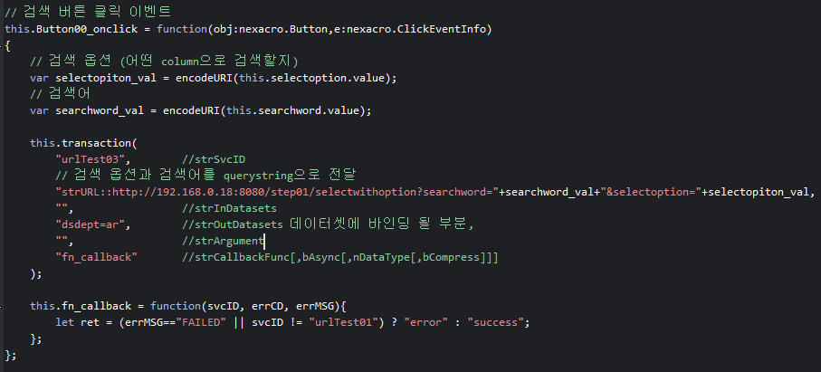
Nexacro script code

Slide 4
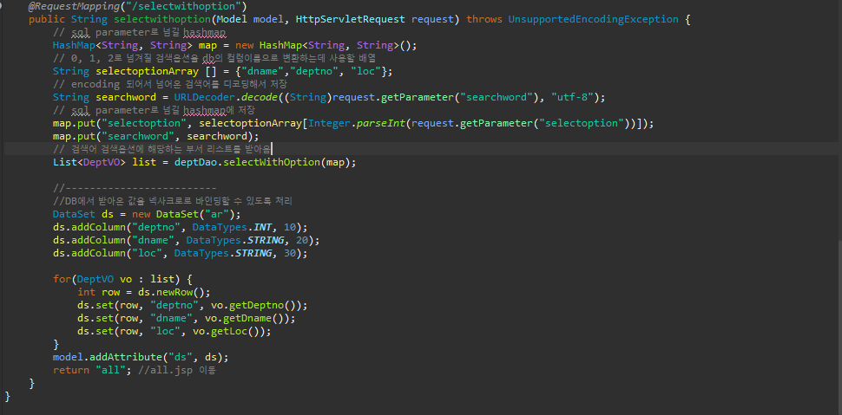
Controller code

Slide 5

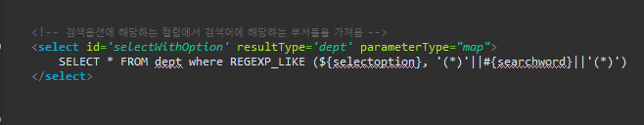
Dao & Mapper code

Slide 6
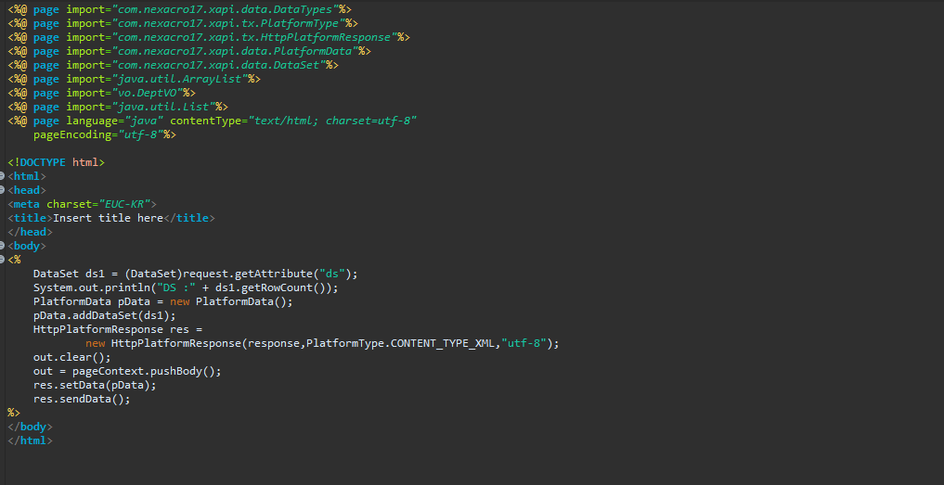
JSP code

Slide 7
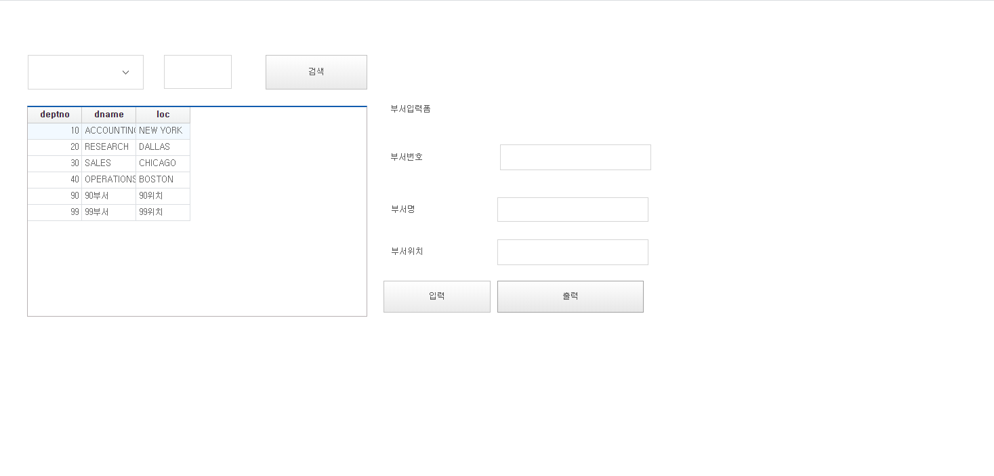
화면_01

Slide 8
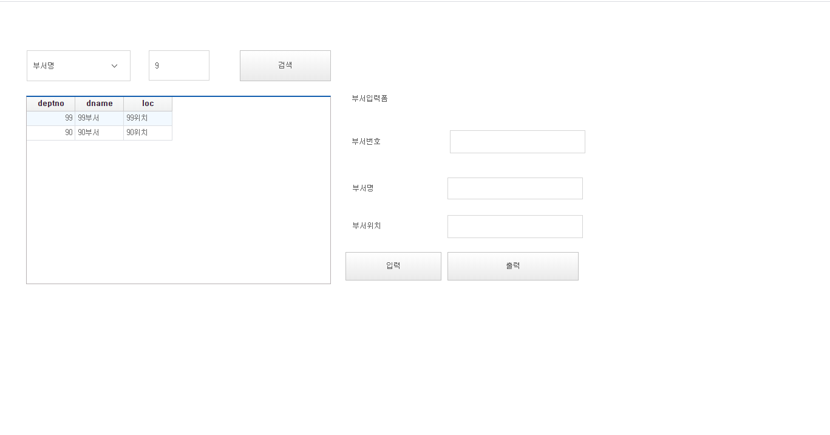
화면_02

Slide 9
THANK YOU!

